Slide 1
جامعة بغداد كلية الادارة والاقتصاد قسم ادارة الاعمال
ادارة سلاسل التجهيز
المحاضرة الخامسة
اهمية ادارة الامدادات
ا.م. أميرة شكر ولي البياتي

Slide 2
المحاضرة الخامسة اهمية ادارة الامدادات في المجالات الاخرى
الامدادات في صناعة الخدمات
يتصف قطاع الخدمات في الدول المتقدمة باتساعه سواء على القطاع الحكومي او الخاص وتقسم الى
الخدمة مطلقة : اي الخدمات الغير مصاحبة لمنتوج مثل الخدمة الصحية او التعليمية
الخدمة مصاحبة لمنتوج : مثل خدمات صيانةالاجهزة الكهربائية او الخدمة المصاحبة للطعام
الامدادات في الحقل العسكري
يرجع اصل استخدام ادارة الامدادت للجانب العسكري في نقل المؤن والافراد الى مناطق الطلب او الحاجة اليها مما يخدم الجيوش المتحاربة

Slide 3
اهمية ادارة الامدادات في المجالات الاخرى
الامدادات البيئية
اي السعي لحماية البيئة وزيادة الوعي البيئي والاتجاه نحو المنتجات الخضراء مع النمو السكاني وزيادة الحاجة الى اشباع الحاجات والرغبات بالمنتجات الصديقة للبيئة والتي لاتسبب ضررا لها ( مثل عبوات جبن بوك) كما انها تقلل الكلف لكونها تتخلص من كلف اعادة التدوير او الاستخدام الى الغير ولاتضر البيئة كما ظهرت العديد من القوانين لحماية البيئة من( التصحر او التلوث الصلب او المائي او الغازي او ارتفاع درجات الحرارة )
تحديد مستوى خدمة الزبون
يمكن قياس قابلية فقدان الزبائن على اساس مستوى الخدمة المقدمة ورضا الزبائن ويقسم الى:
الرضا الاستباقي : الناجم عن الرضا عن عوائل المنتجات نتيجة لكون احدها او البعض منها مشبعا وجيدا مثل الرضا عن منتجات شركة الببسي العراقية
الرضا الاستجابي : الناجم عن التاثر بالحملات الاعلانية وطريقة عرض المنتجات
الرضا : اي الشعور بان المنتج ملبي لحاجات ورغبات الزبون

Slide 4
اهمية ادارة الامدادات في المجالات الاخرى
تحديد مستوى خدمة النقل:
تسعى المنظمات الى الارتفاع بمستوى خدمة الزبون من حيث امكانية توصيل الطلبات بالوقت والسرعة المناسبة وبالجودة المناسبة ومن المعروف ان الكلفة تتناسب طرديا مع السرعة فكلما زادت السرعة ولعلاجها نستخدم طرق اخرى بكلف ادنى دون الاضرار بجودة المنتجات
تحديد مستوى خزين الامان
يسمى ال(Safety Stock) او الاحتياطي اي الخزين الذي لانستخدمه ولايظهر الا في حالة كون الخزين المتاح = صفر ويجب على المنظمة لانخزن اقل مما يجب لانها يؤدي الى فقدان الفرصة البيعية لنوقف العملية الانتاجية ولا اكثر مما يجب لانه يؤدي الى تعطيل رؤوس الاموال والتي يمكن الاستفادة منها بالتطويربل وفق طرق علمية
تحديد عدد المخازن:
الموازنة بين عدد المخازن المفتوحة القريبة من السوق والكلف المترتبة على فتحها وحمايتها والعائد المترتب عليها في ضوء سرعة التلبية لطلبات وحاجات الزبائن

Slide 5
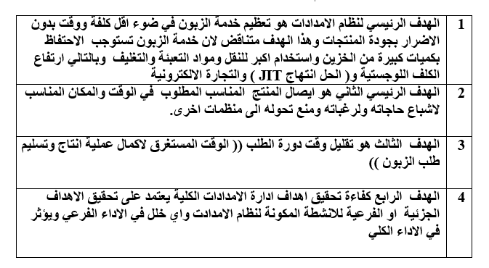
اهداف ادارة الامدادات

